Slide 1
Ширмы на ванну
MELODIA

Slide 2
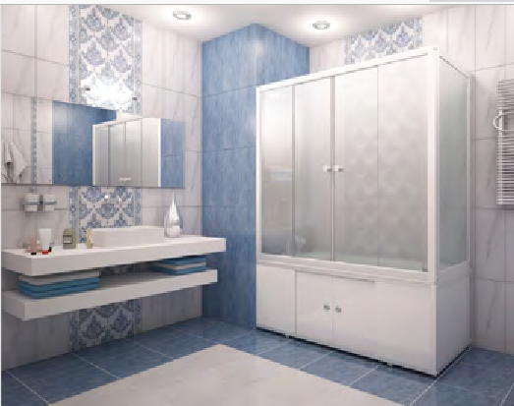

Slide 3
